Slide 1

Тема 3. Исследование возможностей VirtualBox для построения и эксплуатации DevOps методов
Бубенцова А.О. P 42222

Slide 2
Актуальность
сокращение трудозатрат;
снижение рисков возникновения ошибок и конфликтов при интеграции изменений;
автоматизация установки в продакшн;
оперативность вывода нового функционала продукта;
оптимизация затрат ресурсов на решение задачи;
повышение качества продукта;
единая экосистема .
2

Slide 3
Цели и задачи
Цель:
реализация автоматизации приложения для балансировки доступа к web-ресурсу для получения навыков в использовании DevOps практик
Задачи:
Выбрать web-приложение
Создать плейбуки для развертывания необходимых пакетов для web-приложения.
Создать сборку в Jenkins.
Разместить плейбуки и сборку в Git репозитории.
Обеспечить доступ к web-приложению внутри и проверить его работу
Перейти по адресу http://%lbip%/, проверить что при перезагрузке отображаются разные Index.html с разных web серверов
3

Slide 4






Используемые инструменты
4

Slide 5
IP-адреса и ПО виртуальных машин
Name | Internal IP | Software
lb | 192.168.56.122 | Nginx
apps1 | 192.168.56.121 | Apache
apps2 | 192.168.56.123 | Apache
mng | 192.168.56.125 | Ansible, Jenkins, Gitea
6

Slide 6
Схема взаимодействия
5

Slide 7

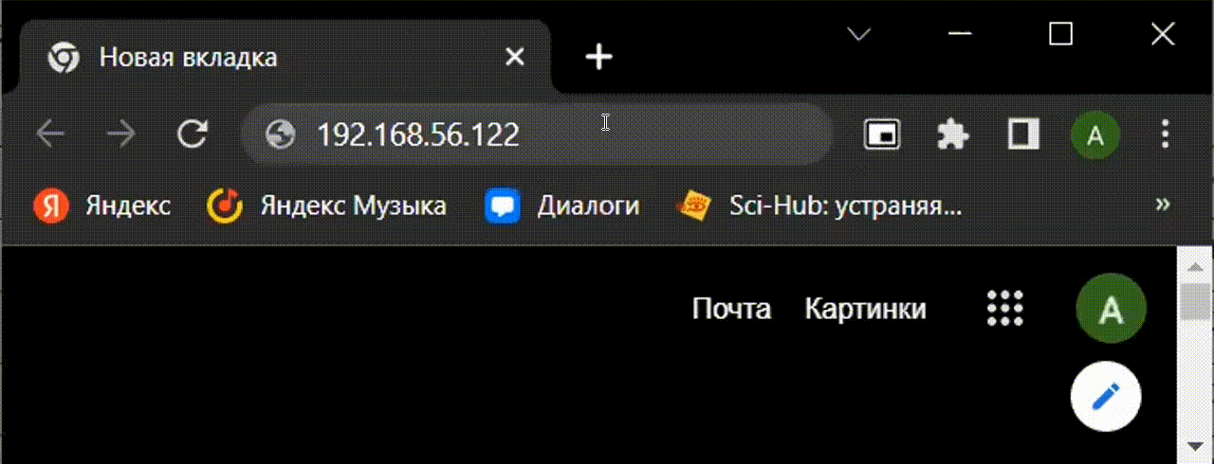
Результат
7

Slide 8

Спасибо за внимание!
Ваши контакты

Slide 9
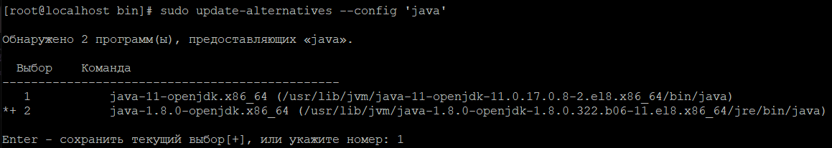
Проблемы
2

Slide 10
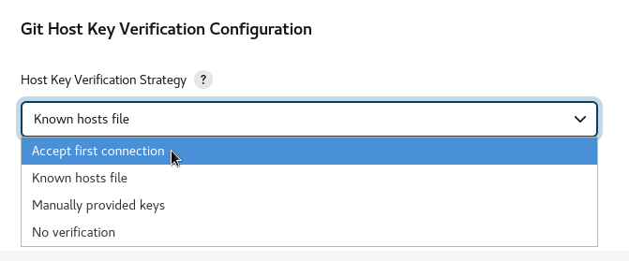
Проблемы
2

Slide 11
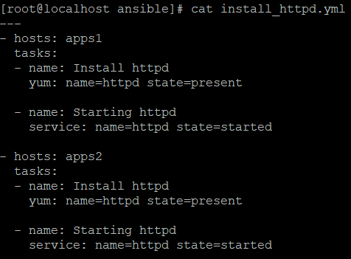
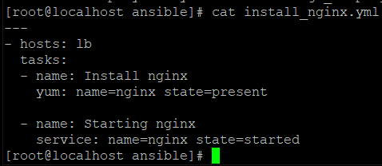
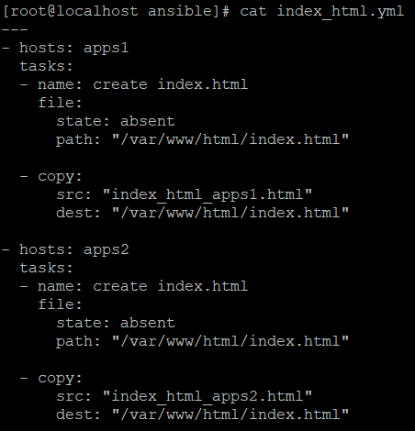
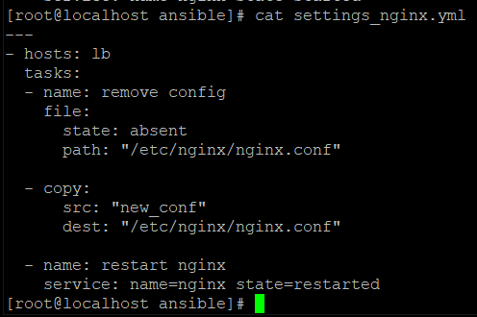
Playbooks
2

